Slide 2
স্বাগতম

Slide 3
পরিচিতি
মোঃ আরিফুর রহমান মাহমুদকাঠী দাখিল মাদ্রাসা নেছারাবাদ, পিরোজপুর
মোবাইলঃ০১৬৭০৬৯০৯৯৪
শ্রেণিঃ অষ্টম
বিষয়ঃ গণিত
অভিজ্ঞতার নামঃক্ষুদ্র সঞ্চয়ে ভবিষৎ গড়ি
তারিখঃ২৫/০৪/২০২৪

Slide 4
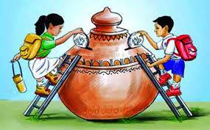

Slide 6
ক্ষুদ্র সঞ্চয় সম্পর্কিত তোমাদের নিজস্ব অভিজ্ঞতা বা ঘটনা বা কোন গল্প বল
ছোট ছোট বালুকণা বিন্দু বিন্দু জল
গড়ে তোলে মহাদেশ সাগড় অতল

Slide 7
কিস্তি কি?
কোন সংস্থা এনজিও/এনজিও ব্যাংক বা প্রতিষ্ঠান বা ব্যাক্তিগত প্রতিষ্ঠান হতে ঋন বা অর্থ বা সেবা নেবার পর তা বিশেষ শর্ত সাপেক্ষে পরিশোধ করার পদ্ধতিকে কিস্তি বলা হয়।
সরল মুনাফা কি ?
প্রতি বছর শুধু মাত্র প্রারম্ভিক মূলধনের উপর যে মুনাফা হিসাব করা হয় তাকে সরল মুনাফা বলে ।
মুনাফার হার কি ?
১০০ টাকার ১ বছরের যে মুনাফা হিসাব করা হয় তাকে মুনাফার হার বা শতকরা বার্ষিক মুনাফা বলে ।

Slide 8
তুমি কি বলতে পারবে?

Slide 9
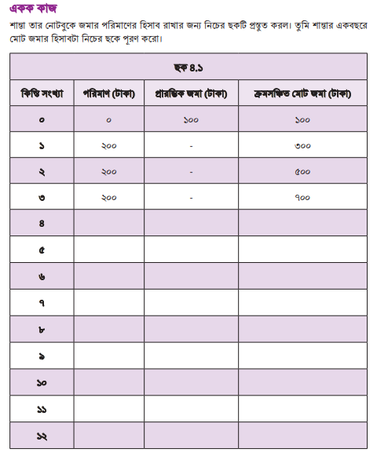

Slide 10
এখানে শান্তার মোট জমাকে y, কিস্তির সংখ্যাকে x , কিস্তির পরিমানকে m এবং প্রারম্ভিক জমাকে c দ্বারা প্রকাশ করা হয়েছে

Slide 11
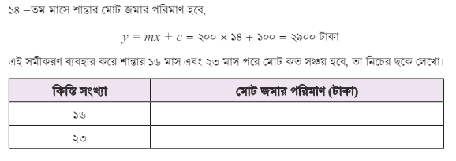
৩৩০০
৪৭০০

Slide 12
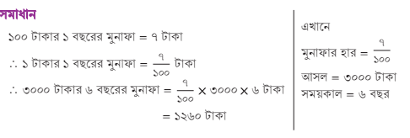
মুনাফা
সরল মুনাফা
চক্রবৃদ্ধি মুনাফা

Slide 13
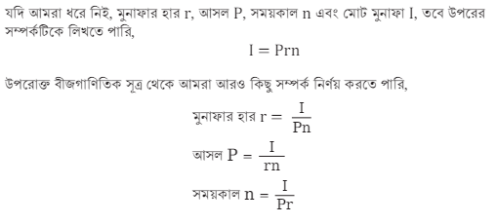
জোড়ায় কাজঃ
এখন সরল মুনাফা নির্ণয়ের ক্ষেত্রে মুনাফার হার আসল ও সময়কালের মধ্যে কোন সম্পর্ক খুজে বের কর ।

Slide 14
অনুশীলন

Slide 16
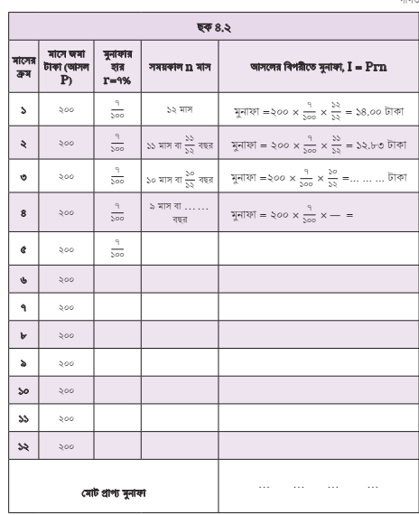

Slide 18
আজকের জন্য বিদায়
ধ
বা
দ
ন্য

